Slide 1
aidWeb.org Al fianco dei malati rari e dei club
LIONS CLUBS INTERNATIONAL MD 108 ITALY
66° Congresso Nazionale Lions BARI 25 – 27 Maggio 2018
Relatore
Lion Roberto Trovarelli

Slide 2
LIONS CLUBS INTERNATIONAL MD 108 ITALY
66° Congresso Nazionale Lions - BARI 25 – 27 Maggio 2018
Service nazionale dal 2002
Service internazionale dal 2006
E’ un service riconosciuto dal Board
E’ completamente on line e quindi ha costi di gestione limitati anche grazie ai lions volontari che ci lavorano

Slide 3
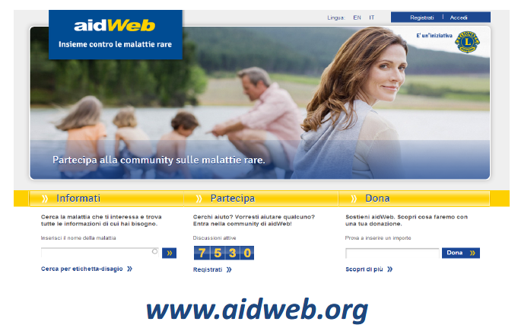
LIONS CLUBS INTERNATIONAL MD 108 ITALY
66° Congresso Nazionale Lions - BARI 25 – 27 Maggio 2018
Dalla parte delle famiglie e dei malati
Parla dei disagi quotidiani
Oltre 13.000 utenti
Spazi di confronto e dialogo tra i malati
Integrazione coi data base europei per censire le malattie rare

Slide 4
LIONS CLUBS INTERNATIONAL MD 108 ITALY
66° Congresso Nazionale Lions - BARI 25 – 27 Maggio 2018
Ecosistema a sostegno delle singole malattie
Centri di eccellenza in tutta Italia per la cura
Spostamento del focus verso la genetica
Progetti sempre più complessi e costosi
… dobbiamo cambiare …

Slide 5
LIONS CLUBS INTERNATIONAL MD 108 ITALY
66° Congresso Nazionale Lions - BARI 25 – 27 Maggio 2018
… alcune considerazioni …
Molti club sposano iniziative sulle malattie rare
Non possiamo dare risposte concrete ai singoli casi
Non siamo in grado di gestire la scelta dei percorsi da supportare per la loro complessità
Aumentare l’efficacia delle risposte ed il valore atteso per il futuro

Slide 6
LIONS CLUBS INTERNATIONAL MD 108 ITALY
66° Congresso Nazionale Lions - BARI 25 – 27 Maggio 2018
… ecco la risposta …
Continuare a mantenere ed aggiornare il portale come punto di primo contatto
Supportare la ricerca portata avanti da Università e IRCSS per garantire la qualità dell’aiuto
Coinvolgere o rispondere alle istanze che arrivano dai Club

Slide 7
LIONS CLUBS INTERNATIONAL MD 108 ITALY
66° Congresso Nazionale Lions - BARI 25 – 27 Maggio 2018
Il nuovo portale
aidWeb 3.0 nuovo nella forma, più semplice da usare, rivolto anche alla associazioni
Insieme ai club per la ricerca
programma di diagnosi che riguarda i 300.000 malati orfani … Lions Club Golfo Paradiso (Ia2)
Con i Lions milanesi per sviluppare il registro dei malati per “i bambini farfalla”, indispensabile per trovare le terapie per questa terribile malattia; … Milano Casa della Lirica, Milano Colonne di San Lorenzo, il Distretto di Milano Ib4 …
Con i Lions lombardi e veneti a supporto della attività di ricerca dei centri della Nostra Famiglia per la ricerca e le terapie neurologiche di sostegno per l’Atassia di Friedrich che vede ricercatori impegnati in tre distretti italiani (Ib1, Ta2, Ta3);
Con i Lions altoatesini per la ricerca legata alla Corea di Huntington … Merano Host …
Iniziativa per il riconoscimento nazionale e terapie omogenee in tutta Italia per i malati rari … Catanzaro Temesa Ya …
Ricerca genica del CIBIO di Trento utilizzabile in tutto lo spettro delle malattie neurodegenerative … Ta1 …
... c’è tanto da fare …

Slide 8
LIONS CLUBS INTERNATIONAL MD 108 ITALY
66° Congresso Nazionale Lions - BARI 25 – 27 Maggio 2018
… abbiamo bisogno di tutti per …
Nominare referenti in tutti i distretti sul tema delle malattie rare
Aiutarci a finanziare anche con importi piccoli i progetti di ricerca e il nuovo portale
Partecipate o aiutateci a diffondere le campagne di crowdfunding che lanceremo
Creare un comitato nel forum europeo sulle malattie rare

Slide 9
LIONS CLUBS INTERNATIONAL MD 108 ITALY
66° Congresso Nazionale Lions - BARI 25 – 27 Maggio 2018
Caro Roberto,
… in prima battuta per complimentarmi con te per l'iniziativa che descrivete su aidweb.org, una piattaforma di fundraising fatta benissimo che al tempo stesso è un forum, combinazione vincente, …
E' una cosa molto bella che i Lions abbiano pensato a questo problema, divenuto purtroppo recentemente in Italia ancora più "orfano", proprio come si chiamano queste malattie, dopo il calo dei finanziamenti …
Capisco anche la necessità di proporre progetti "trasversali". la nostra attuale esperienza è quella di tante piccole associazioni, tutte animate da dedizione e da una grande volontà e capacità di fare, ma che, giustamente, sono concentrate sulla loro specifica patologia …
Alessandro Quattrone, PhD
Professore di Biologia Sperimentale
Direttore del centro di biologia integrata – Università di Trento

Slide 10
LIONS CLUBS INTERNATIONAL MD 108 ITALY
66° Congresso Nazionale Lions - BARI 25 – 27 Maggio 2018
www.aidweb.org
lions@robertotrovarelli.it
Grazie !!!

